Slide 1
BRYŁY WOKÓŁ NAS I WE WSZECHŚWIECIE

Slide 2
W naszej szkole, w terminie od marca do listopada 2017 roku, pod kierunkiem pani Jolanty Wójcik – wychowawcy klasy 2D, realizowany jest projekt matematyczny pt.”Bryły wokół nas i we wszechświecie”, w ramach 8 Warszawskich Inicjatyw Edukacyjnych.
Głównym celem projektu jest rozwijanie wśród uczniów twórczego myślenia, rozwijanie wyobraźni przestrzennej oraz propagowanie w ciekawy sposób wiedzy matematycznej.

Slide 3
W ramach projektu uczniowie klasy 2D znaleźli w swoim otoczeniu obiekty architektoniczne i przedmioty codziennego użytku, przypominające swoim kształtem podstawowe bryły geometryczne – graniastosłupy, ostrosłupy, kule itp.
Efekty swoich poszukiwań utrwalili na zdjęciach, które posłużyły do wykonania fotoksiążek.

Slide 6
W marcu uczniowie przygotowali cztery prezentacje dotyczące tematu projektu, które zostały przedstawione na forum klasy w trakcie zajęć pozalekcyjnych.

Slide 9
Oto jedna z prezentacji:

Slide 10
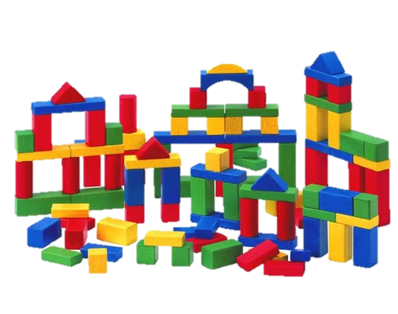
Bryły w architekturze światowej
Alona Szarachmatowa, 2D

Slide 11
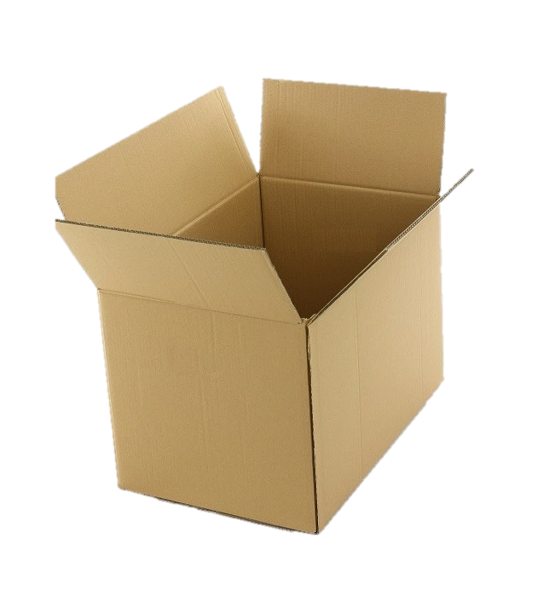
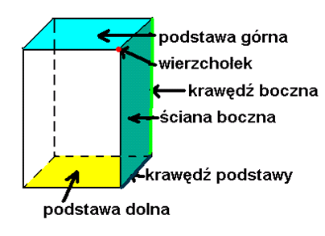
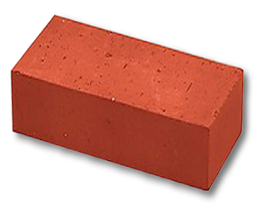
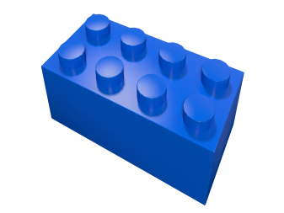
Prostopadłościan
Graniastosłup, w którym wszystkie ściany są prostokątami to prostopadłościan.
c
d
b
a
Pole powierzchni całkowitej
Pc = 2ab + 2bc + 2ac
Objętość prostopadłościanu
V = abc

Slide 12
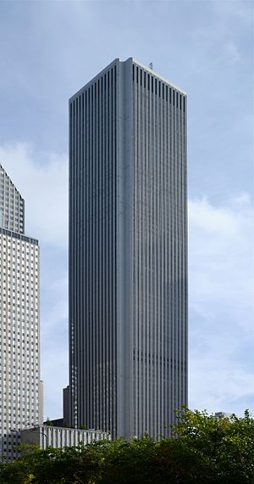
Aon Center
Aon Center – wieżowiec usytuowany w Chicago w Stanach Zjednoczonych zaprojektowany przez Edwarda Durella Stone’a. Budowa rozpoczęła się w 1970 roku, a trzy lata później nastąpiło otwarcie. Obiekt posiada 83 piętra i 346,3 metra (1136 stóp) wysokości. Jest trzecim co do wysokości budynkiem w Chicago (po Trump Tower i Willis Tower). Spośród amerykańskich wysokościowców zajmuje miejsce szóste pod względem wysokości. Wykorzystywany jest przede wszystkim w celach biurowych.

Slide 13
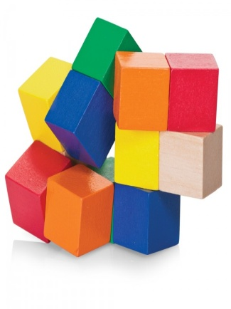
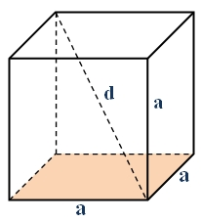
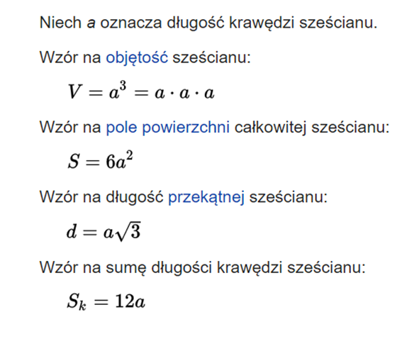
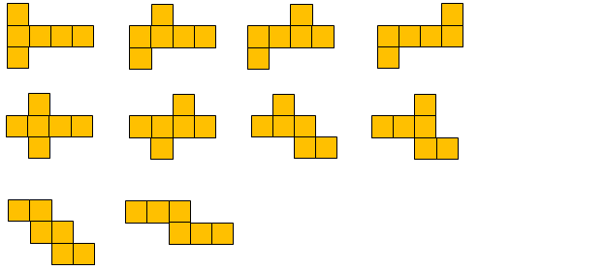
Sześcian
Sześcian to prostopadłościan zbudowany z 6 jednakowych kwadratów.
Siatka sześcianu:

Slide 14
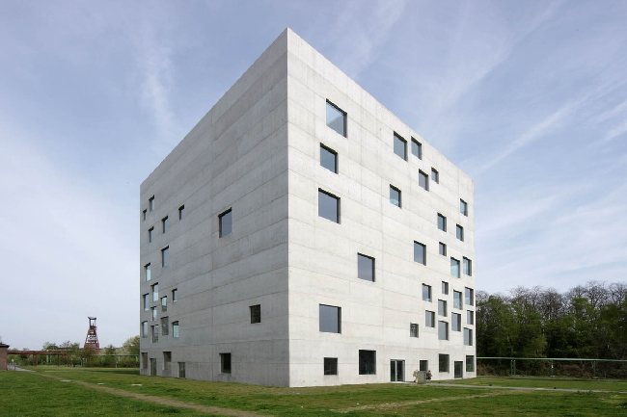
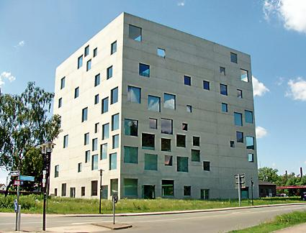
Szkoła Zarządzania i Projektowania Zollverein (Essen/Niemcy)

Slide 15
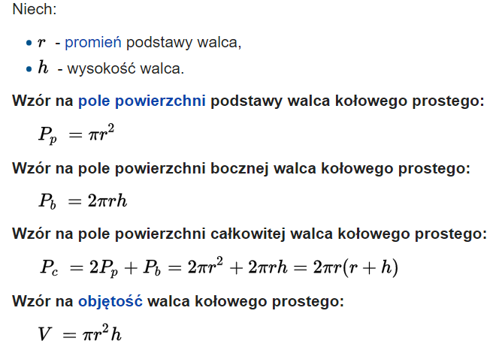
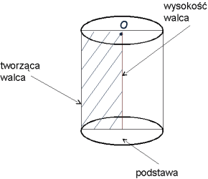
Walec
h
r

Slide 16
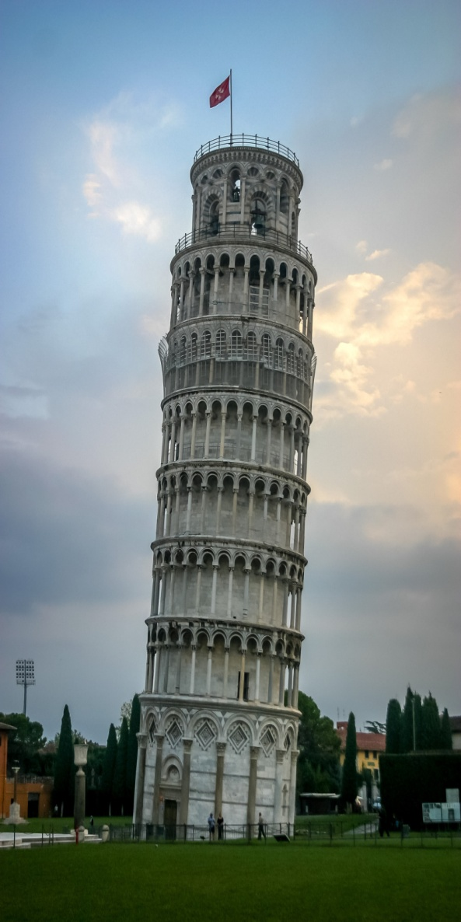
Krzywa Wieża w Pizie
Krzywa Wieża w Pizie jest jedną z najbardziej znanych budowli świata, odwiedzana rocznie przez ok. 10 milionów turystów. W istocie jest dzwonnicą (kampanilą) katedralną i należy do kompleksu zabudowań w stylu romańskim na Campo dei Miracoli. Wieża o wysokości ok.55 metrów obecnie odchylona od pionu o 5 metrów, każdego roku zwiększa swe odchylenie o 1 milimetr. Wbrew obliczeniom architektów wieża do tej pory nie zawaliła się , dalej kpiąc z praw fizyki, cieszy oczy turystów. Obecnie przeprowadzane są odpowiednie prace zabezpieczające, które jednak nie dają gwarancji, że za kilkanaście lat wieża nie runie.

Slide 17
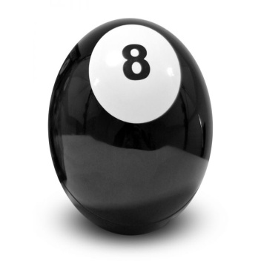
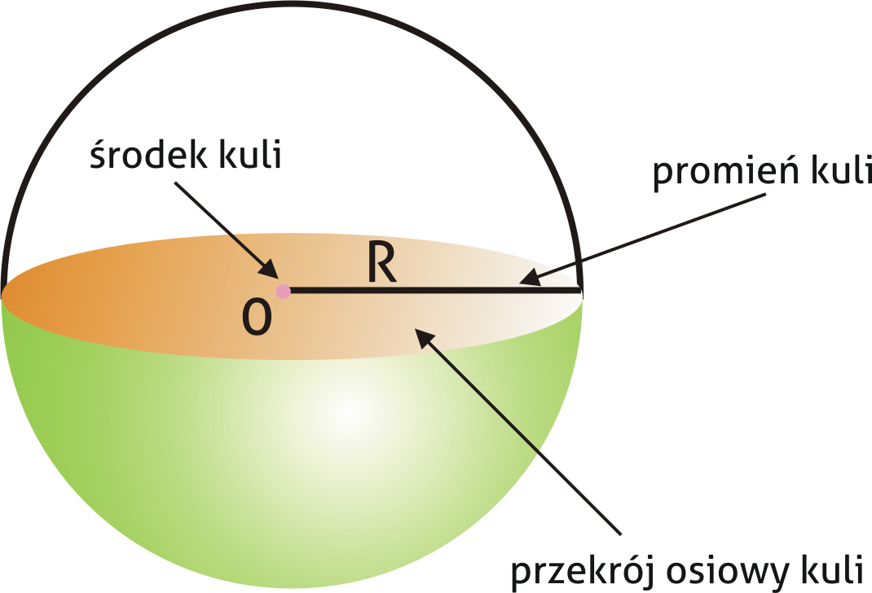
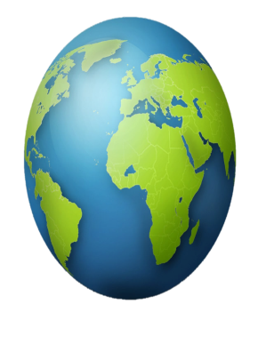
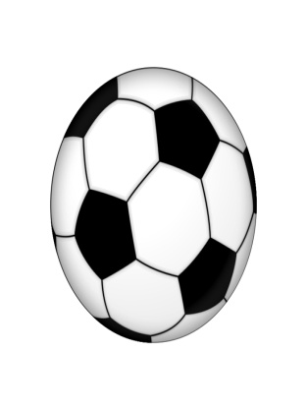
Kula
Kulą nazywamy bryłę powstałą przez obrót półokręgu dookoła osi zawierającej średnicę tego półokręgu.

Slide 18
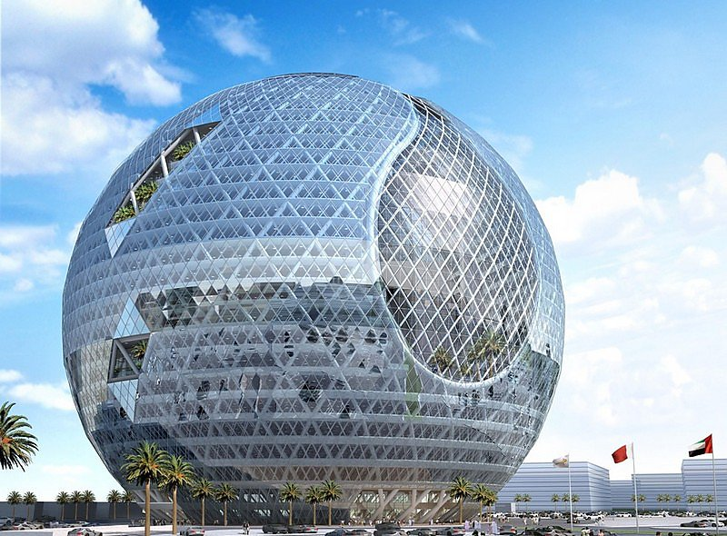
Technosphere – Dubaj
Technosphere, to projekt szklanego, ultranowoczesnego i ekologicznego budynku, który powstać ma w Dubaju. Oświetlające obiekt słońce, będzie jedynym i wyłącznym czynnikiem, dostarczającym energię do Technosphere. Kształt i wnętrze wieżowca oraz specjalnie rozlokowane zielone tarasy i ogrody, będą całodobowo zapewniać odpowiednią temperaturę i korzystny mikroklimat. Kształt kuli symbolizuje jądro atomu, tworzącego Wszechświat.

Slide 19
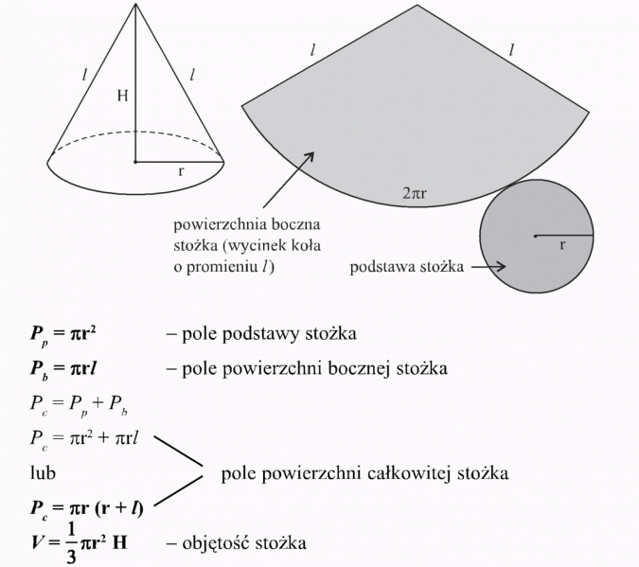
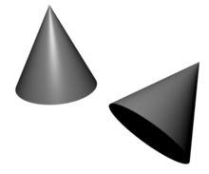
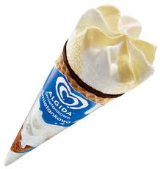
Stożek
Stożek to bryła przestrzenna powstała przez obrót trójkąta prostokątnego wokół jednej z przyprostokątnych.

Slide 20
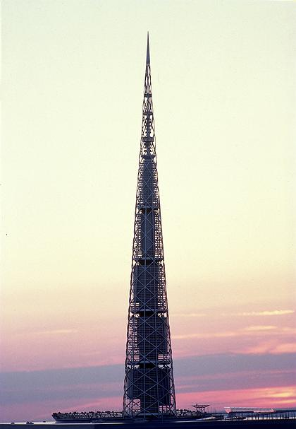
Burdż Chalifa
Budowa, rozpoczęta 21 września 2004, zakończyła się 16 sierpnia 2009 roku. Wysokość budowli wynosi 829 metrów[ i została osiągnięta 17 stycznia 2009 roku. Budynek posiada 163 piętra użytkowe.
W dniu 20 maja 2008 stał się najwyższą lądową konstrukcją budowlaną jaką kiedykolwiek zbudowano (tytuł ten odebrał masztowi radiowemu w Konstantynowie, znajdującemu się w Polsce, który miał 646,38 metrów wysokości, uległ on zniszczeniu 8 sierpnia 1991).

Slide 21
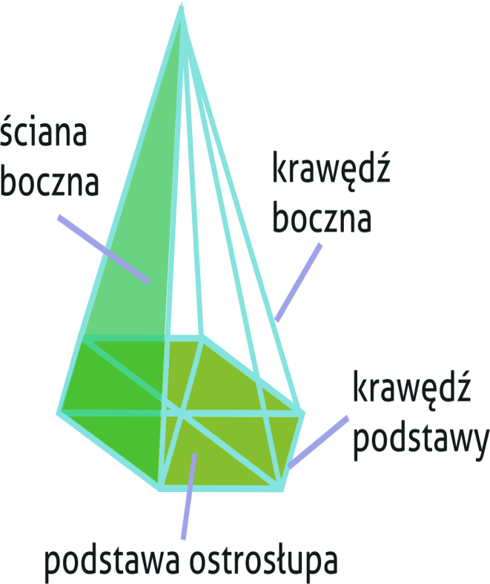
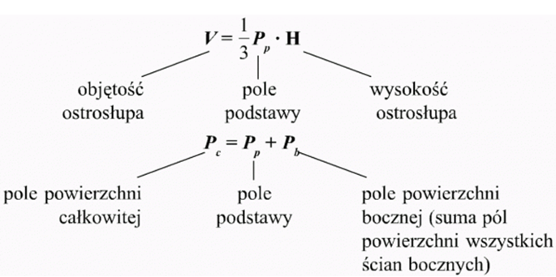
OSTROSŁUP
Ostrosłupem nazywamy bryłę ograniczoną powierzchnią złożoną z jednego wielokąta o dowolnej liczbie boków- podstawy ostrosłupa -oraz tylu trójkątów-ścian bocznych ostrosłupa -ile boków ma podstawa. W zależności od ilości boków wielokąta będącego podstawą ostrosłup nazywamy trójkątnym, czworokątnym, pięciokątnym itd...

Slide 22
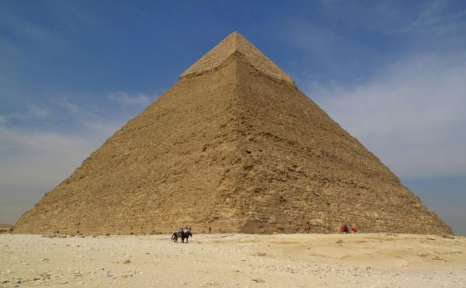
Piramida Cheopsa
1) Obwód podstawy piramidy Cheopsa podzielony przez podwójną wysokość daje liczbę Pi = 3,1415.
2) Jeśli pomnożymy wysokość piramidy przez 1000000000 to otrzymamy średnią odległość Ziemi od Słońca.
3) Południk biegnący przez piramidę jest najdłuższym biegnącym przez ląd. Dzieli on morza i kontynenty na dwie równe części.
4) Piramida posiada osiem ścian, a nie jak sądzi większość – cztery. Każda ściana boczna Wielkiej Piramidy nie jest płaskim trójkątem, ale ma wklęśnięcie. Podczas równonocy wiosennej i jesiennej, tuż po wschodzie Słońca, oświetlana jest jedynie połowa ściany bocznej.
5) Stosunek długości i objętości piramidy odpowiada stosunkowi promienia do powierzchni koła.

Slide 23
Dziękuję za uwagę! ☺

